Slide 1
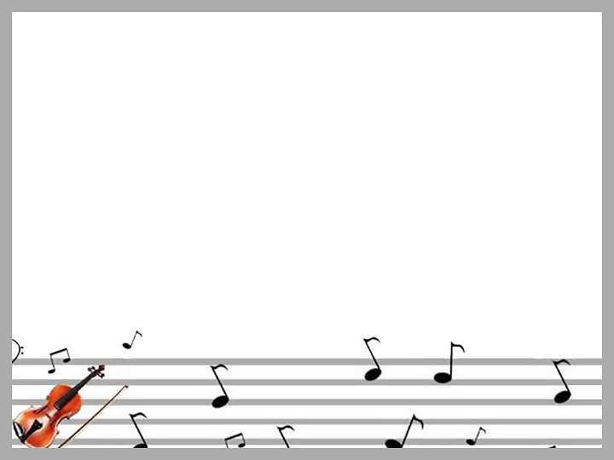
ЛАНГЕПАССКОЕ ГОРОДСКОЕ
МУНИЦИПАЛЬНОЕ АВТОНОМНОЕ ДОШКОЛЬНОЕ ОБРАЗОВАТЕЛЬНОЕ УЧРЕЖДЕНИЕ
ДЕТСКИЙ САД ОБЩЕРАЗВИВАЮЩЕГО ВИДА №3 «СВЕТЛЯЧОК»
Особенности работы с детьми
на основе взаимодействия различных видов искусств
Музыкальный руководитель
Васильева Мария Васильевна

Slide 2
Основные формы работы с детьми:
Интегрированные занятия
Музыкальные гостиные
Музыкально-поэтические вечера
Ритмические спектакли
Музыкальные сказки
Театральные постановки

Slide 3
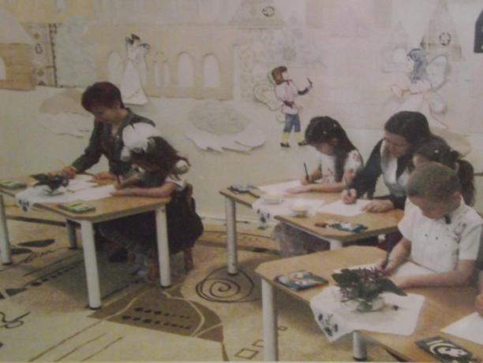
Музыкальная гостиная
«Образ матери в музыке и изобразительном искусстве»

Slide 4
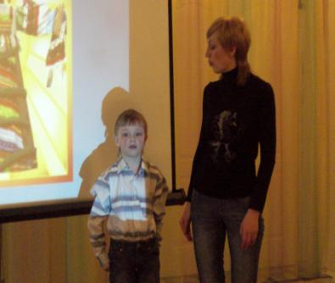
Музыкально-поэтический вечер
«Традиции и обряды отцовско-материнского воспитания прошлых лет »

Slide 5
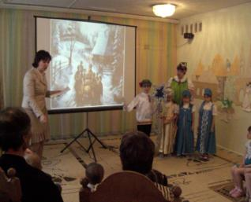
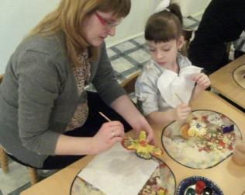
Музыкально-поэтический вечер
«Традиции и обряды отцовско-материнского воспитания прошлых лет»

Slide 6
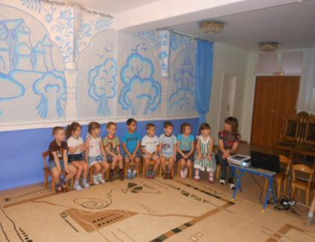
Музыкально-поэтический вечер
«Заколдован невидимкой дремлет лес под сказкой сна…»

Slide 7
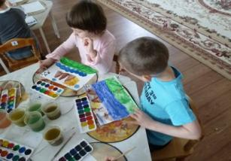
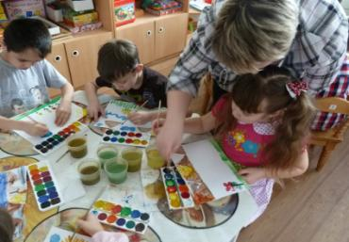
Интегрированное занятие
«Утро в сосновом бору»

Slide 8
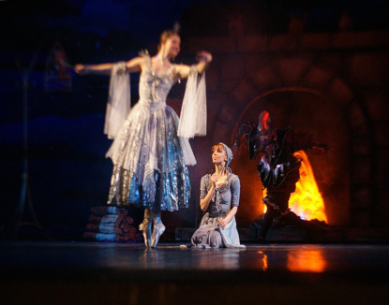
Сцены из балета
«Золушка» С. Прокофьева

Slide 9
Михаил Врубель
«Царевна-Лебедь»

Slide 10
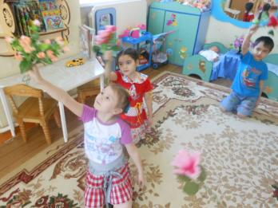
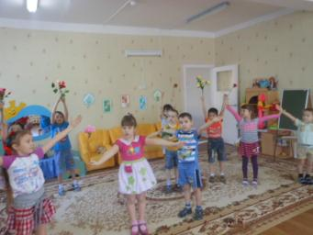
Музыкально-двигательный образный этюд «Вальс цветов»
из балета «Щелкунчик» П. Чайковского

Slide 11
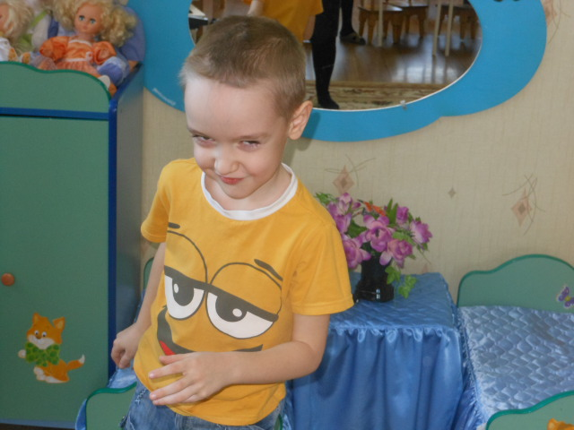
Музыкально-образный двигательный этюд
«Гном» по произведениям
М.П. Мусорского «Картинки с выставки»

Slide 12
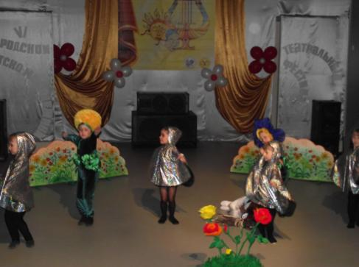
Спектакль « Муравей и незабудка»
по мотивам произведения Л. Мишиной «Синяя сказка»

Slide 13
Музыкальная сказка «Теремок на новый лад»

Slide 14
Инсценирование басен И. Крылова
« Ворона и лисица» , «Обезьяна и очки»

Slide 15
Результаты работы с детьми при комплексном воздействии различных видов искусств:
- умение детей самостоятельно и творчески применять разные художественные средства (краски, формы, музыкальные звуки, поэтические выражения для воплощения одного и того же замысла);
- опыт совместной работы;
- нравственные основы во взаимоотношениях между детьми;
- способность высказывать множество разнообразных, оригинальных идей передавать законченный вид своему «продукту», совершенствовать его.

Slide 16
Спасибо за внимание !

